Slide 1
Проектная деятельность на уроках технологии
Преподаватель технологии КМКВК Шаталов Александр Алексеевич

Slide 2
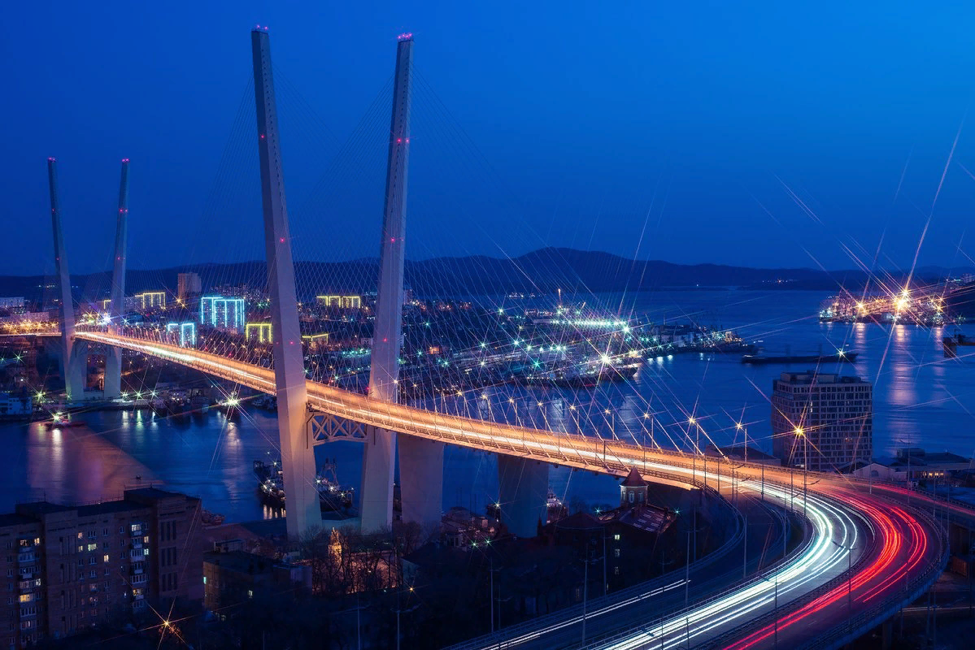
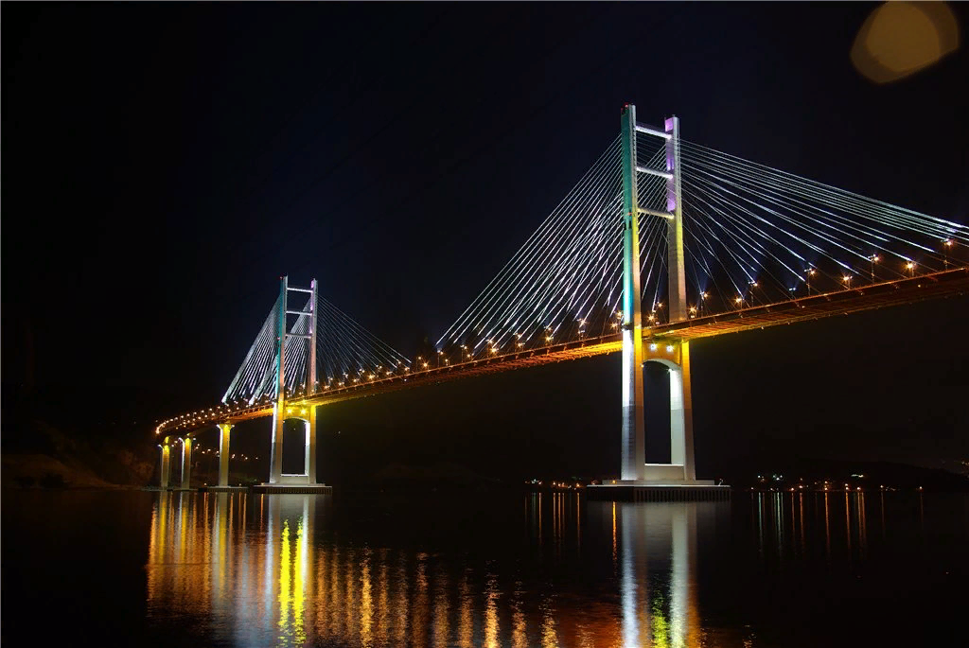
Необычное в обычном
Мосты России
..

Slide 3
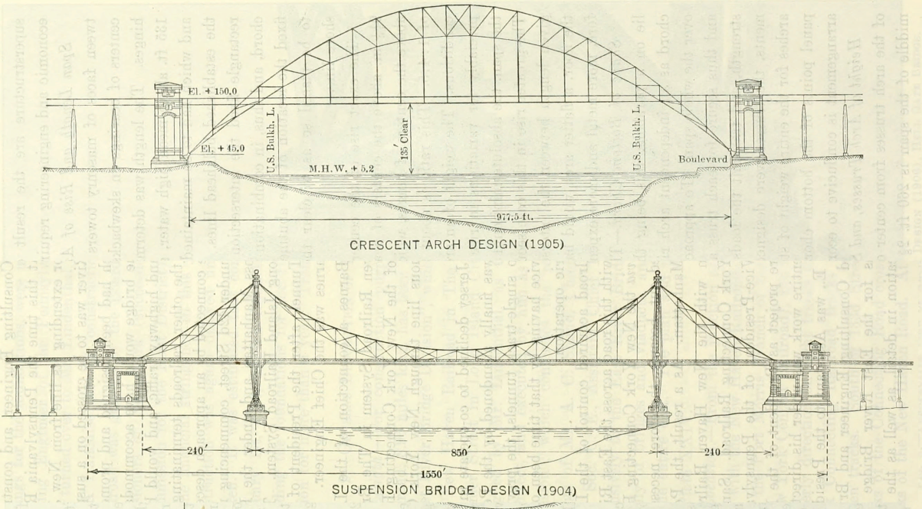
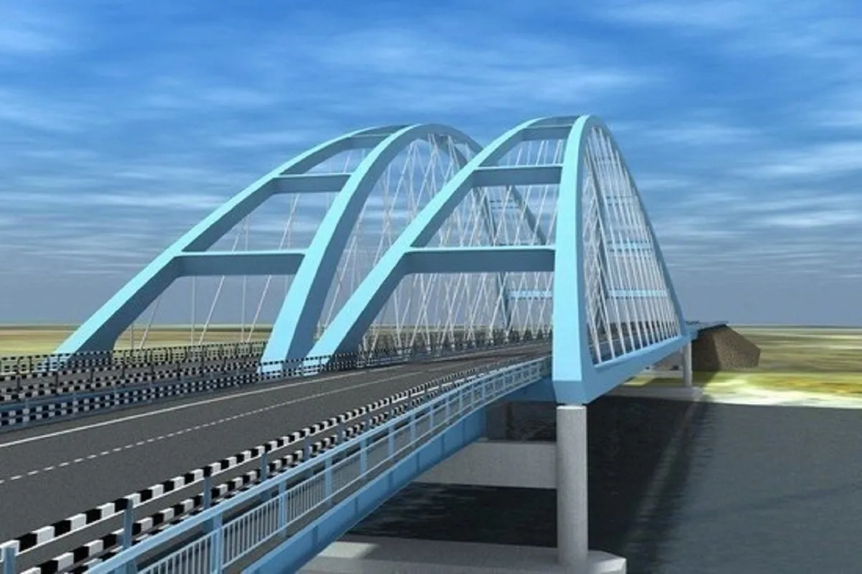
Мост, перекинутый через реку или иное образование, может быть не только переправой, но и техническим сооружением, представляющим интерес не только в плане эстетической , но и военной составляющей. Мосты часто привлекают внимания с точки зрения каких-либо интересных фактов, фотосъёмки, рекордов в тех или иных достижениях, и именно поэтому сегодня мы хотим поговорить о них.
Сначала хотим рассказать о некоторых необычных мостах России.

Slide 4
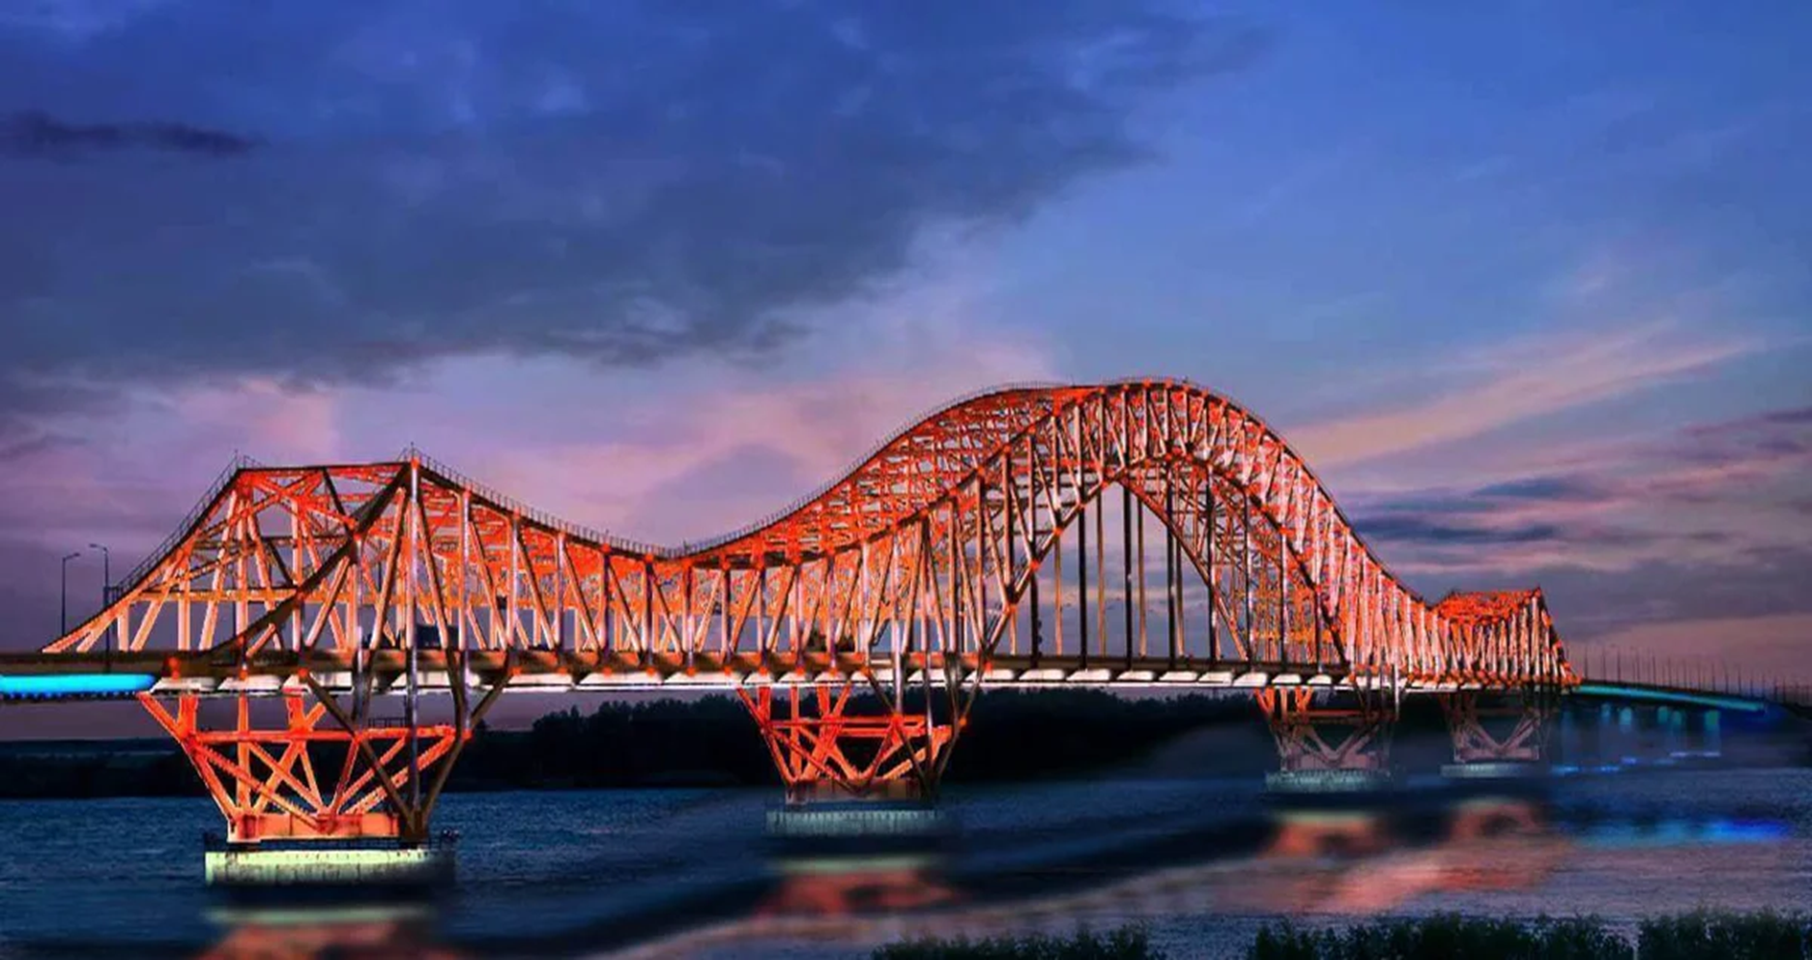
Автомобильный мост в Ханты-Мансийске, построенный в 2004 году и соединяющий берега Иртыша, называется «Красный дракон», поскольку хитросплетение его металлических конструкций издали напоминает некое сказочное существо, распластавшееся на берегу реки. Общий вес этой конструкции, возводилась которая по уникальной технологии «арка-ферма-балка», – 11 тысяч тонн. Общая длина «Красного дракона», состоящего из 14 пролётов, – 1315,9 метров. Другого похожего сооружения в России нет.

Slide 5
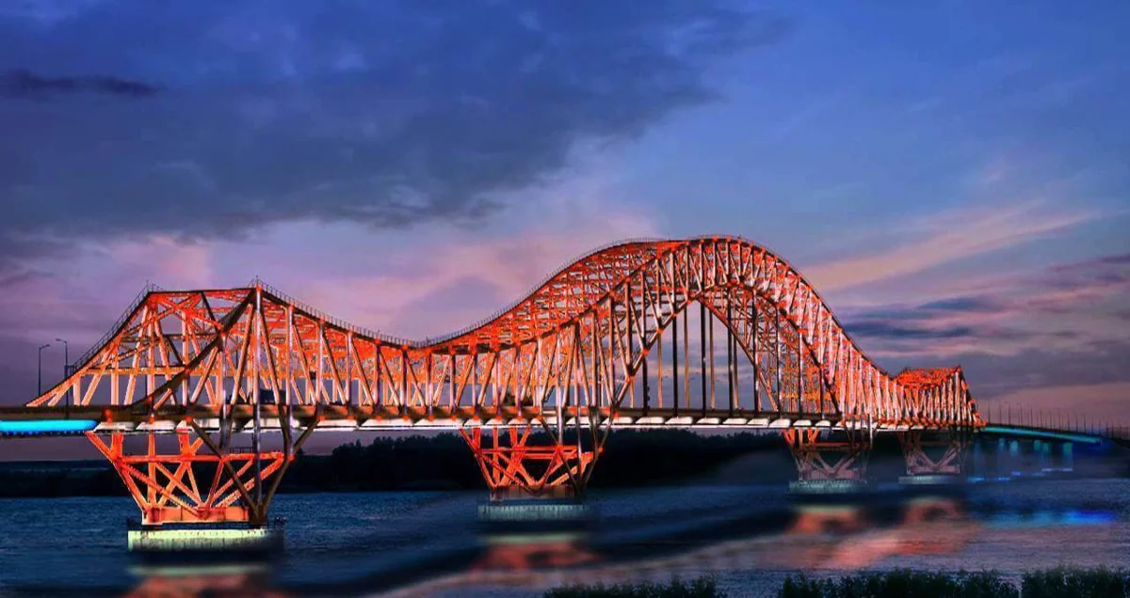

Slide 6
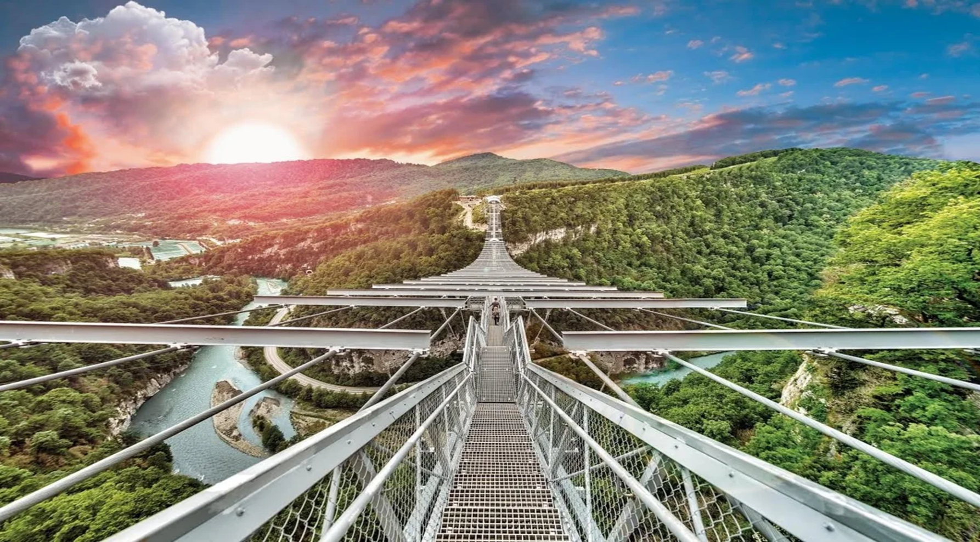
439-метровый подвесной мост раскинулся над Ахштырским ущельем (высота ок. 200 м) в Сочи.
Прогулка по мосту – настоящая проверка себя на страхи высоты и стойкость духа. Кажется, на первый взгляд, что конструкция шаткая и на материалах сэкономили. Однако, мост соответствует требованиям безопасности.

Slide 8
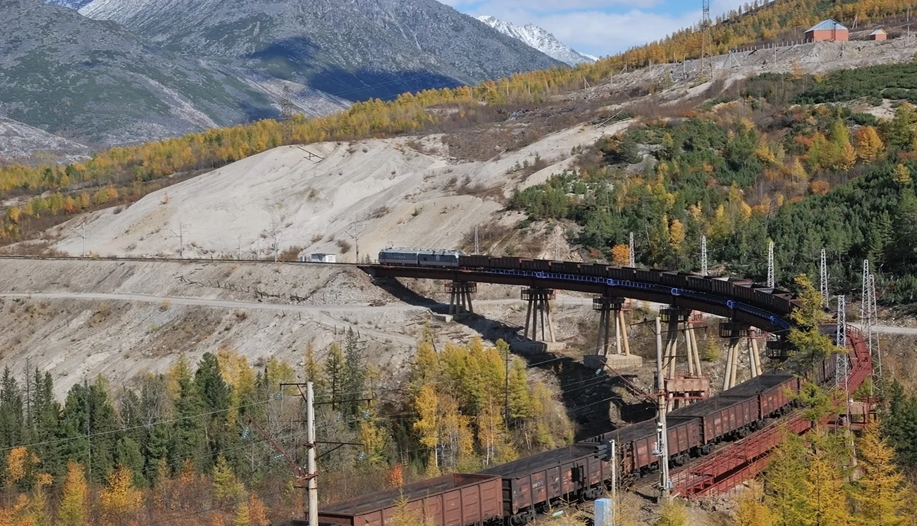
Уникальное инженерно-техническое сооружение и единственное в конструктивном плане строение, представляющее виадук в составе БАМа.
Полукруглый мост на двухъярусных опорах открыт для движения поездов в 1989 году. Есть мнение, что мост пользуется недоброй славой у машинистов, опасающихся проезжать по мосту (ходят слухи, что машинисты и сейчас крестятся перед въездом на него). Считается одним из красивейших мест на БАМе, привлекает немало самодеятельных туристов.

Slide 10
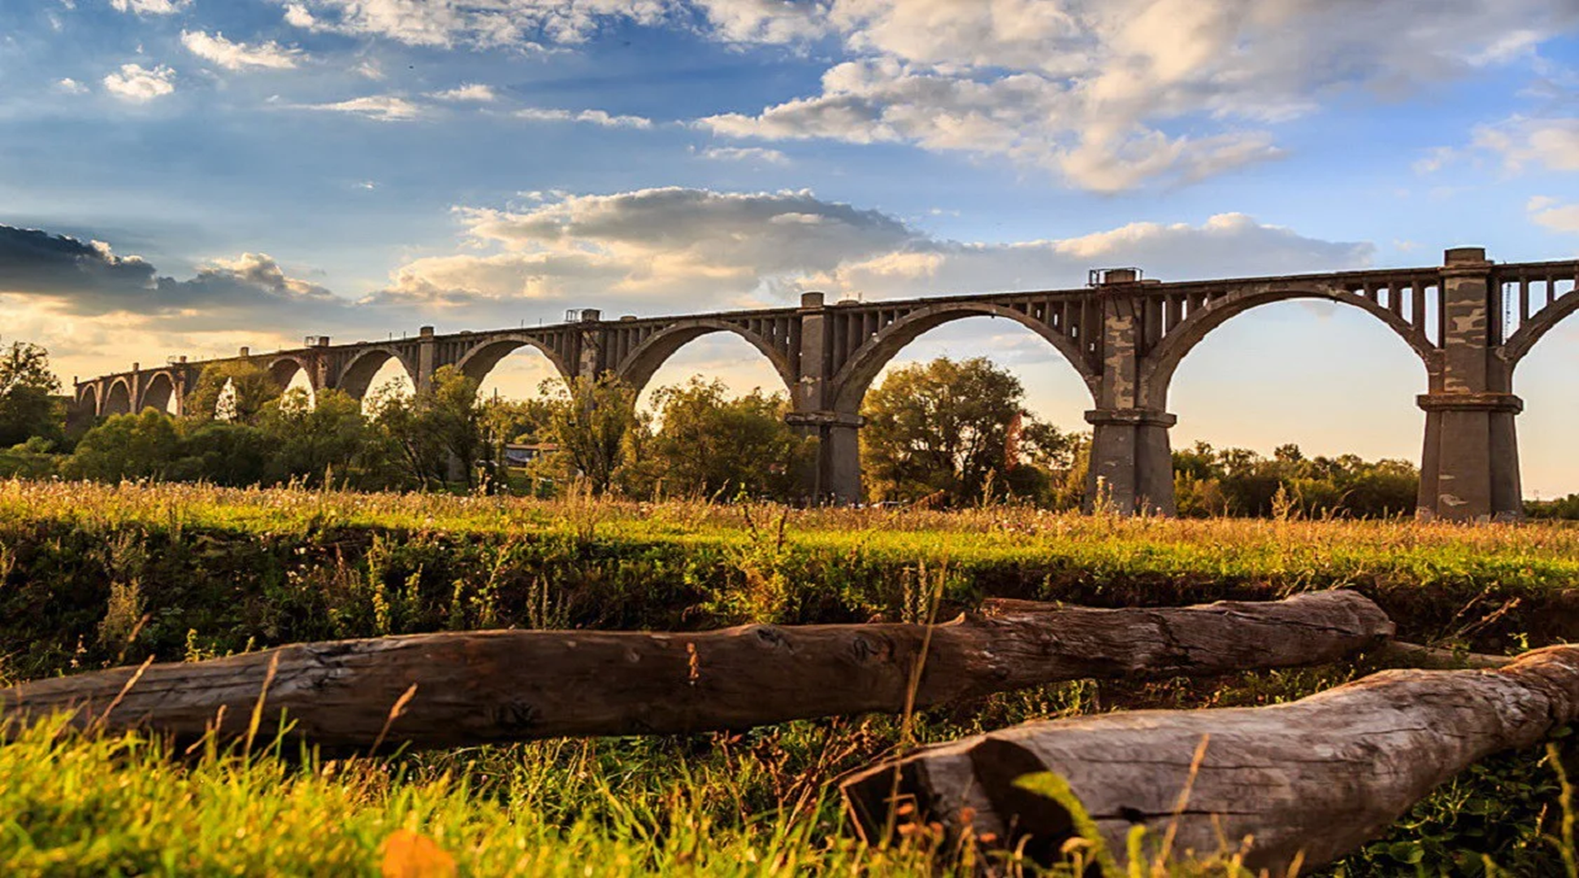
Мокринский железнодорожный мост, Чувашия
Неиспользуемый ныне по прямому назначению объект, впечатляющий длиной, высотой и напоминающий древнеримские акведуки. В декабре 2015 года жители деревни Мокры составили коллективное обращение с просьбой «сохранить и взять этот виадук под защиту государства, как архитектурно-исторический памятник начала XX века».
Они были услышаны. Мост
построен в 1918 году, и на тот
момент он был вторым по
величине в Европе
железобетонным сооружением.

Slide 13
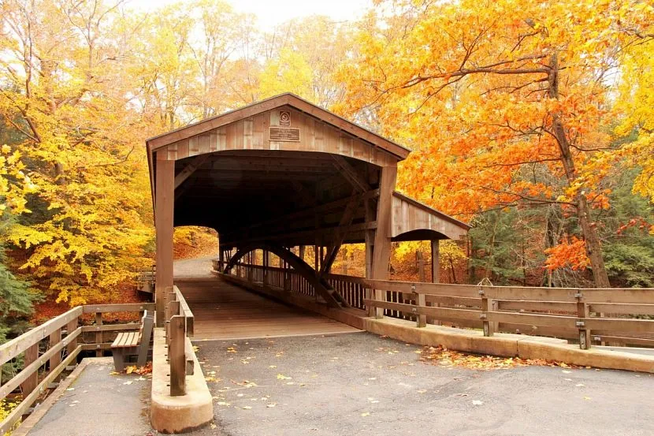
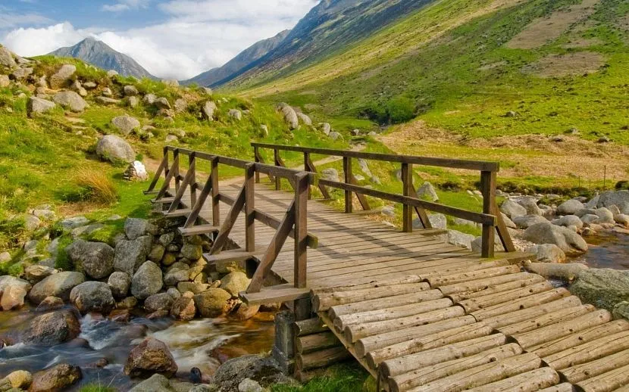
Деревянный мост – это конструкция, которая состоит из элементов на основе древесины. Такие сооружения традиционно использовались для переправ, когда технологии только начинали свое развитие.

Slide 14
Деревянные мосты различаются весом груза, который они способны выдержать, а также размером пролета между опорами. Эти характеристики зависят от прочности балок строения. Древесина достаточно гибкая и устойчива к постоянным нагрузкам, поэтому длина пролета может составлять около 10 метров. Опирается конструкция обычно на края водоема или другого препятствия, в этих местах создают небольшие площадки для устойчивости. При значительной ширине преграды возникает необходимость в искусственном сужении берегов. Еще одним способом является установка дополнительных опор по всей длине строения, которые будут удерживать его на одном уровне. В настоящее время опоры выполняют из бетона, но раньше технологии изготовления не позволяли использовать этот материал. По этой причине мосты опирались на деревянные и каменные сваи, которые приходилось дополнительно укреплять и периодически ремонтировать.

Slide 15
Исключительное значение имели деревянные мосты во время Великой Отечественной войны. Для наступательных операций советской армии и обеспечения ее транспортными коммуникациями было возведено большое число деревянных мостов различных видов и систем. Примечательна и роль некоторых мостов в военные годы. Например, Володарский мост в годы Великой Отечественной войны использовался как дублер Финляндского железнодорожного моста, по нему производилась переброска подвижного состава на правый берег Невы.
А вот Ново-Московский мост через Обводный канал служил переправой к стратегически важным объектам – штабу и центру управления по заминированию. Это здание бывшего Фрунзенского универмага, расположенное на правом берегу Обводного канала, по адресу Московский пр., 60. В случае захвата Ленинграда немецко-фашистскими войсками, отсюда, с пульта управления, были бы взорваны заводы, плотины, мосты и другие стратегические объекты. К счастью, советская армия и жители Ленинграда отстояли город.

Slide 16
Макет моста
Мы тоже решили попробовать сделать мосты: из дерева и металлической конструкции. И вот , что у нас получилось.

